Slide 1
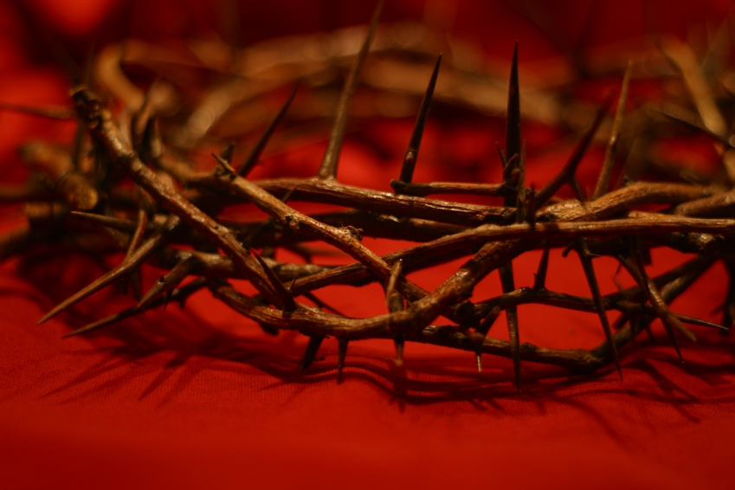
Er tat es aus Liebe zu Dir!
Lukas-Evangelium 23,1-12

Slide 2

Die führenden Priester und der gesamte Hohe Rat suchten nun nach einer falschen Zeugenaussage gegen Jesus, die es rechtfertigen würde, ihn zum Tod zu verurteilen.
Matthäus-Evangelium 26,59

Slide 3
Sie konnten nichts finden, obwohl viele falsche Zeugen gegen ihn aussagten.
Matthäus-Evangelium 26,60

Slide 4
Da zerriss der Hohepriester sein Gewand und rief: »Das ist Gotteslästerung! Wozu brauchen wir noch Zeugen? Ihr habt ja selbst gehört, wie er Gott gelästert hat.
Matthäus-Evangelium 26,65

Slide 5
Der gesamte Hohe Rat erhob sich. Sie führten Jesus zu Pilatus und trugen diesem ihre Anklage vor.
Lukas-Evangelium 23,1

Slide 6
»Wir haben festgestellt«, sagten sie, »dass dieser Mann unser Volk aufwiegelt; er hält die Leute davon ab, dem Kaiser Steuern zu zahlen, und behauptet, er sei der Messias und König.«
Lukas-Evangelium 23,2

Slide 7
Pilatus fragte Jesus: »Bist du der König der Juden?« - »Du selbst sprichst es aus«, erwiderte Jesus.
Lukas-Evangelium 23,3

Slide 8
Darauf sagte Pilatus zu den führenden Priestern und der Volksmenge:
»Ich kann keine Schuld an diesem Menschen finden.«
Lukas-Evangelium 23,4

Slide 9
Aber sie beharrten auf ihren Anschuldigungen und erklärten: »Mit seiner Lehre, die er im ganzen jüdischen Land verbreitet, hetzt er das Volk auf. Angefangen hat er damit in Galiläa, und jetzt ist er bis hierher gekommen.«
Lukas-Evangelium 23,5

Slide 10
Als Pilatus das hörte, fragte er, ob der Mann ein Galiläer sei.
Lukas-Evangelium 23,6

Slide 11
Man bestätigte ihm, dass Jesus aus dem Herrschaftsbereich des Herodes kam. Da liess er ihn zu Herodes führen, der in jenen Tagen ebenfalls
in Jerusalem war.
Lukas-Evangelium 23,7

Slide 12
Herodes war hocherfreut, Jesus endlich zu Gesicht zu bekommen. Er hatte sich seit langer Zeit gewünscht, ihn einmal zu sehen, nachdem er schon viel von ihm gehört hatte. Nun hoffte er, Jesus würde in seiner Gegenwart ein Wunder tun.
Lukas-Evangelium 23,8

Slide 13
Er stellte ihm viele Fragen, aber Jesus gab ihm nicht eine einzige Antwort.
Lukas-Evangelium 23,9

Slide 14
Die führenden Priester und die Schriftgelehrten standen dabei und brachten schwere Beschuldigungen gegen ihn vor.
Lukas-Evangelium 23,10

Slide 15
Auch Herodes und seine Soldaten hatten für Jesus nur Verachtung übrig. Sie trieben ihren Spott mit ihm und hängten ihm ein Prachtgewand um, und so schickte Herodes ihn zu Pilatus zurück.
Lukas-Evangelium 23,11

Slide 16
Herodes und Pilatus, die bis dahin miteinander verfeindet gewesen waren, wurden an diesem Tag Freunde.
Lukas-Evangelium 23,12

Slide 17
I. Die verleumderische Anklage

Slide 18

Sie betraten das Gebäude nicht, um die Reinheitsvorschriften nicht zu verletzen; sie hätten sonst nicht am Passafest teilnehmen können.
Johannes-Evangelium 18,28

Slide 19

Dieser Mann wiegelt unser Volk auf.
Er hält die Leute davon ab, dem Kaiser Steuern zu zahlen.
Er behauptet, er sei der Messias und König.
Lukas-Evangelium 23,2

Slide 20

Nach aussen hin erweckt ihr bei den Menschen den Anschein, gerecht zu sein, in Wirklichkeit aber seid ihr voller Heuchelei und Gesetzlosigkeit.
Matthäus-Evangelium 23,28

Slide 21
II. Im Stich gelassen

Slide 22

Pilatus wusste genau, dass man Jesus nur aus Neid an ihn ausgeliefert hatte.
Matthäus-Evangelium 27,18

Slide 23
»Du selbst sprichst es aus.«
Lukas-Evangelium 23,3

Slide 24

Pilatus ging ins Prätorium zurück und liess Jesus vorführen. »Bist du der König der Juden?«, fragte er ihn.
Johannes-Evangelium 18,33

Slide 25
Jesus erwiderte: »Bist du selbst auf diesen Gedanken gekommen, oder haben andere dir das über mich gesagt?«
Johannes-Evangelium 18,34

Slide 26
»Bin ich etwa ein Jude?«, gab Pilatus zurück. »Dein eigenes Volk und die führenden Priester haben dich mir übergeben. Was hast du getan?«
Johannes-Evangelium 18,35

Slide 27
Jesus antwortete: »Das Reich, dessen König ich bin, ist nicht von dieser Welt. Wäre mein Reich von dieser Welt, dann hätten meine Diener für mich gekämpft, damit ich nicht den Juden in die Hände falle. Nun ist aber mein Reich nicht von dieser Erde.«
Johannes-Evangelium 18,36

Slide 28
Da sagte Pilatus zu ihm: »Dann bist du also tatsächlich ein König?« Jesus erwiderte: »Du hast Recht - ich bin ein König. Ich bin in die Welt gekommen, um für die Wahrheit Zeuge zu sein; dazu bin ich geboren. Jeder, der auf der Seite der Wahrheit steht, hört auf meine Stimme.«
Johannes-Evangelium 18,37

Slide 29
»Wahrheit?«, sagte Pilatus zu ihm. »Was ist das?«
Johannes-Evangelium 18,38

Slide 30
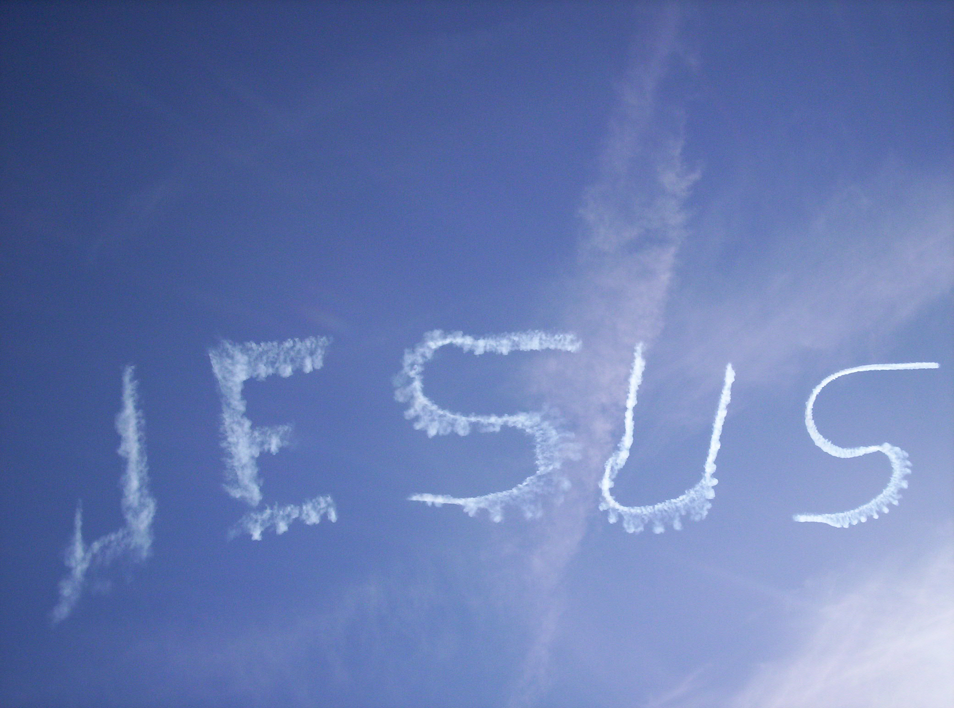
»Ich kann keine Schuld an ihm finden.«
Johannes-Evangelium 18,38

Slide 31
Sie beharrten auf ihren Anschuldigungen und erklärten: »Mit seiner Lehre, die er im ganzen jüdischen Land verbreitet, hetzt er das Volk auf. Angefangen hat er damit in Galiläa, und jetzt ist er bis hierher gekommen.«
Lukas-Evangelium 23,5

Slide 32
III. Die totale Demütigung

Slide 33
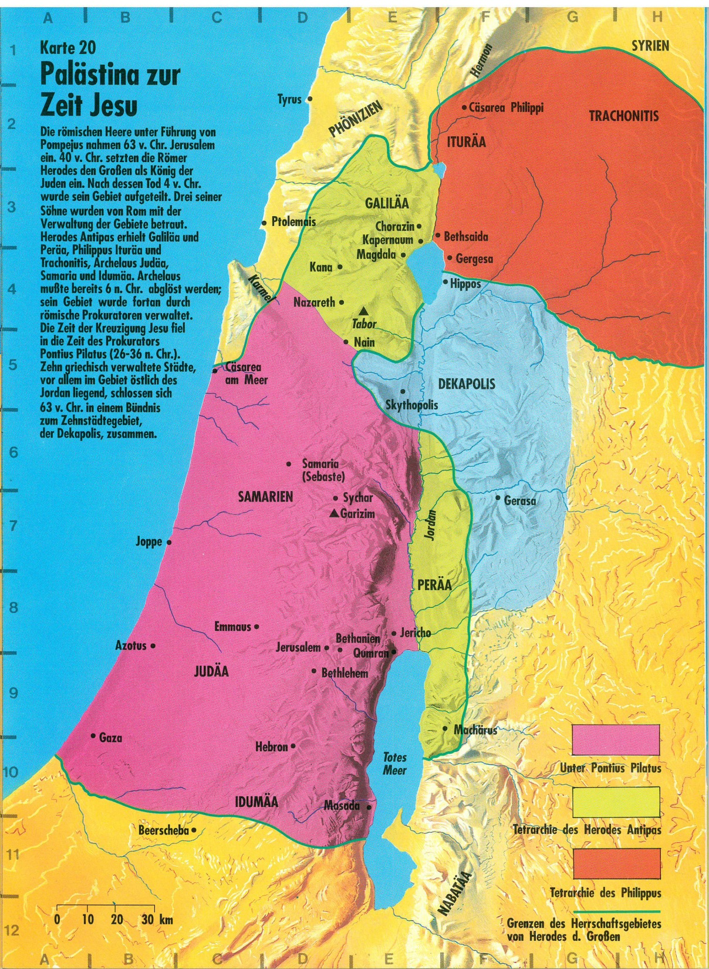

Slide 34
»Es ist Johannes. Ich habe ihn enthaupten lassen, und jetzt ist er auferstanden.«
Markus-Evangelium 6,6

Slide 35
Er hoffte, Jesus würde in seiner Gegenwart ein Wunder tun.
Lukas-Evangelium 23,8

Slide 36
Herodes und seine Soldaten hatten für Jesus nur Verachtung übrig. Sie trieben ihren Spott mit ihm und hängten ihm ein Prachtgewand um, und so schickte Herodes ihn zu Pilatus zurück.
Lukas-Evangelium 23,11

Slide 37

Glücklich zu preisen sind die, die um der Gerechtigkeit willen verfolgt werden; denn ihnen gehört das Himmelreich.
Matthäus-Evangelium 5,10

Slide 38
Glücklich zu preisen seid ihr, wenn man euch um meinetwillen beschimpft und verfolgt und euch zu Unrecht die schlimmsten Dinge nachsagt.
Matthäus-Evangelium 5,11

Slide 39
Freut euch und jubelt! Denn im Himmel wartet eine grosse Belohnung auf euch. Genauso hat man ja vor euch schon die Propheten verfolgt.«
Matthäus-Evangelium 5,12

Slide 40
Schlussgedanke
Warum?!

Slide 41

Das ist das Fundament der Liebe: nicht, dass wir Gott geliebt haben, sondern dass er uns geliebt und seinen Sohn als Sühneopfer für unsere Sünden zu uns gesandt hat.
1.Johannes-Brief 4,10

Slide 42
Warum?!

